Slide 1

敵從鼠來
漢他病毒防治衛教
桃園單位衛生醫療部門
2026年5月 ｜ 報告時間：10–12 分鐘
⚠ 法定傳染病・第三類通報
「一隻鼠的排泄物，可以讓一個人住進 ICU」

Slide 2
2026 台灣疫情現況
最新資料（截至2026年5月）
⚠ 2000 年以來首起死亡案例
台北市70多歲男性，1月發病，敗血症併多重器官衰竭死亡
2
第1例：台北市男性・1月・死亡（多重器官衰竭）
第2例：新北市男性・3月・治療後出院
2026年確診
主要病毒株：漢他病毒（Hantaan）、首爾病毒（Seoul）
（截至5月）
45 例
67%
67%
自2017年起累計
男性占比
40歲以上
確診案例總數
男性患者為主
中高齡族群風險高

Slide 3
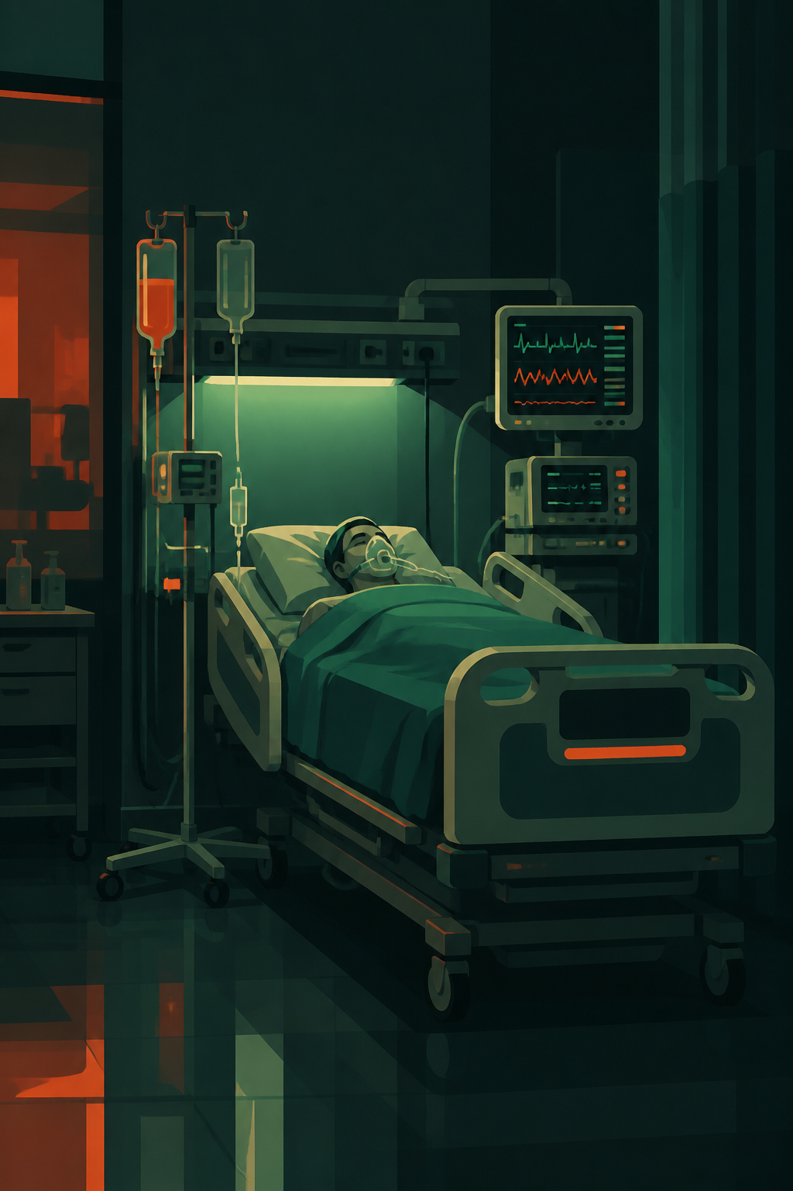
為什麼我們要在意？
漢他病毒對軍事場域的威脅層面
「一隻鼠的排泄物，可以讓一個人住進 ICU」
1
致死率 1–15%
2
法定傳染病・第三類
3
軍事場域特殊風險
重症需加護病房（ICU）
漢他出血熱腎症候群（HFRS）
1週內通報義務
軍事單位有特殊管理責任
糧倉・地下設施
廢棄空間・野訓環境

Slide 4
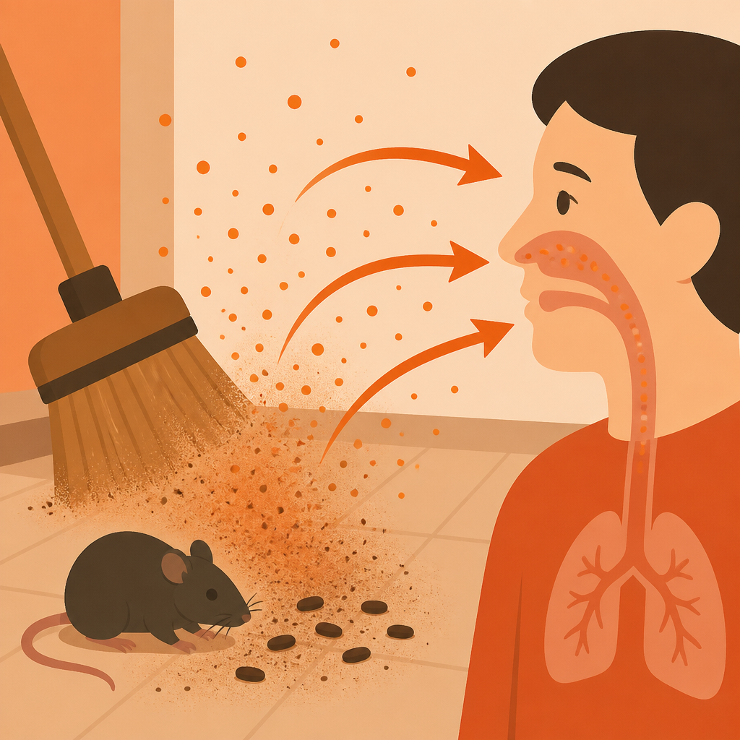
傳播途徑——怎麼感染的？
關鍵認知：不是被咬才感染！
鼠類排泄物
乾燥揚塵
吸入塵埃
漢他感染
▶
▶
▶
（糞・尿・唾液）
（掃地・翻舊物）
最主要感染途徑
病毒侵入人體
❌
❌
不需被咬
不會人傳人
吸入含病毒塵埃即感染
不需直接接觸鼠隻
接觸患者無感染風險
安心照護
⚠ 最高風險行為：清掃廢棄空間、翻動舊箱 → 必須先通風、先噴消毒、再戴口罩手套

Slide 5
臨床症狀——怎麼判斷？
漢他出血熱腎症候群（HFRS）三期病程
前驅期
出血／低血壓期
多尿／恢復期
發病 1–4 天
4–8 天
1–2 週
• 突發高燒（>38.5°C）
• 皮膚出血點（petechiae）
• 尿量逐漸增加
• 頭痛・肌肉痠痛
• 血壓下降・少尿
• 腎功能恢復
• 眼眶周圍疼痛
• 嚴重者進入 ICU
• 需持續監測
⚠ 關鍵警示
有鼠接觸史 ＋ 發燒 ＋ 血小板低下 ＝ 高度懷疑漢他・立即就醫

Slide 6
如何通報——SOP 流程
法定傳染病第三類，1 週內完成通報
01
發現疑似個案
發燒＋鼠接觸史＋符合症狀組合
02
立即通知醫務所
不要等待觀察，主動聯繫醫療人員
03
協助安排就醫
送急診（非自行在家觀察）
04
醫院完成法定通報
由醫院通報疾管署／衛生局，1週內
醫療部門角色：啟動流程・協助就醫——不是診斷，是行動

Slide 7
就醫時要說什麼？
兩句話讓醫生做對的檢查
「我最近有接觸鼠類活動場域」
1
→ 觸發醫生排查漢他病毒暴露史，避免誤診
「症狀：發燒第 X 天，有頭痛、肌肉痠痛」
2
→ 幫助醫生判斷病程階段，決定是否抽血驗IgM
就醫地點：一般急診即可 ｜ 醫院檢查：CBC血小板・腎功能・漢他病毒抗體IgM

Slide 8
鼠患識別——知道牠在哪
現場可操作 Checklist，發現即回報
✓
🐀 鼠糞
黑色小顆粒，沿牆邊分布
重點高風險場域
✓
🦷 咬痕
電線、紙箱、食品袋
🏪 糧食倉庫
🍳 廚房區域
✓
🖤 油脂痕跡
沿鼠行路徑的黑色油漬
🏚 廢棄倉庫
✓
👃 異味
濃烈鼠尿腥味，密閉空間尤明顯
🕳 地下設施
✓
👁 目視或聲音
夜間聽見異聲，或直接目擊
回報環境衛生管理單位
發現跡象 → 回報環境衛生管理單位處理（消毒滅鼠非醫療部門業務）

Slide 9
物理防治——三道防線
系統性消除鼠患的正確順序
1
2
3
第1道防線
第2道防線
第3道防線
阻絕（Exclusion）
清除食源與棲所
捕殺（Trapping）
• 封堵所有 > 6mm 縫隙
• 食物密封儲存
• 捕鼠夾優先（可確認捕獲）
• 鐵絲網・水泥補縫
• 垃圾當日清除
• 使用滅鼠藥需記錄標示
• 門縫加裝門掃
• 清除草叢・廢棄紙箱
• 指定人員統一管理

Slide 10
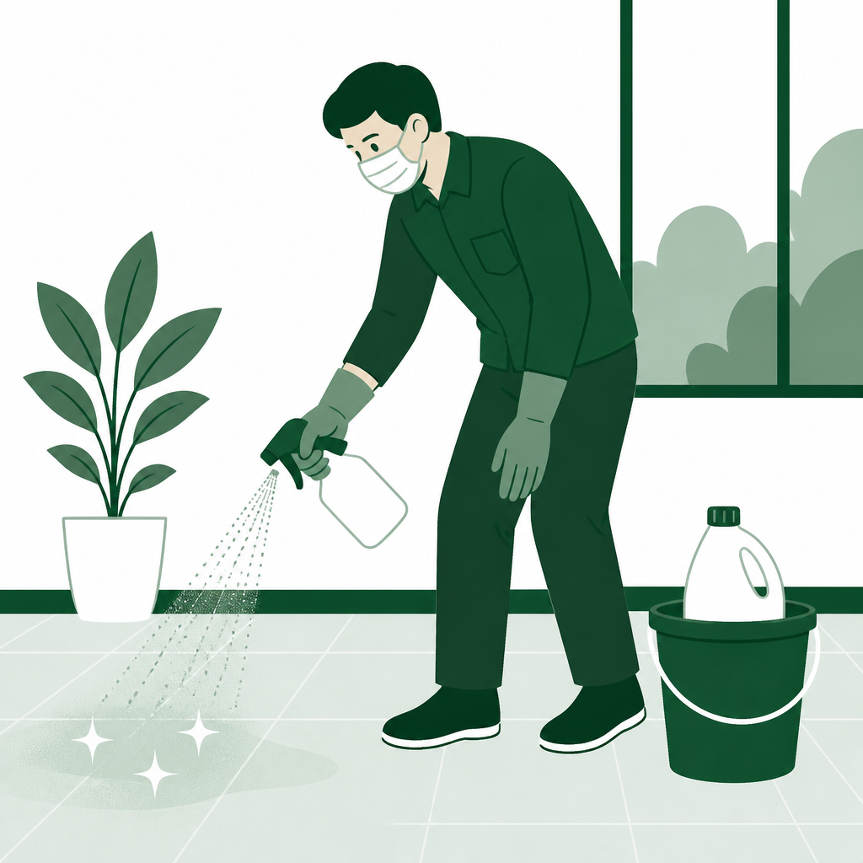
清理鼠患現場——最危險的環節
乾掃＝揚起含病毒塵埃，正確步驟不能省
⚠ 乾掃・用嘴吹氣 = 最危險！立即有感染風險
1
2
3
4
5
先通風
穿戴防護
噴濕消毒
擦拭清除
立即洗手
→
→
→
→
開窗 30分鐘以上再進入
外科口罩＋手套，不摸臉
漂白水1:10噴濕，靜置5分鐘
紙巾擦起，密封丟棄
脫手套後洗手，不可省略
清理後監測：事後 1–8 週內若出現發燒，需主動告知醫務所曾接觸鼠患現場

Slide 11
醫務所能幫你什麼
資源分配與職責劃分
情境 | 找誰處理
🐀 發現鼠跡、鼠患 | 環境衛生管理單位（非醫療部門）
🤒 有人發燒懷疑感染 | 醫務所
🚑 協助轉診就醫 | 醫務所
🧤 防護物資（口罩・手套・漂白水） | 醫務所提供
醫療問題找醫務所 環境滅鼠找環境衛生管理單位
分工明確，才能快速應對、保護戰力

Slide 12
帶走的三個行動
1
看到鼠跡，馬上回報
別等、別自己動手清——回報環境衛生管理單位
2
清掃前：通風→噴消毒→戴口罩手套
漂白水1:10噴濕，靜置5分鐘後再擦拭
3
發燒＋鼠接觸史，立刻就醫
主動告知接觸史，讓醫生做正確的漢他篩檢
防鼠就是防病，防病就是戰力保存

